Slide 1

LOLTOOTA KADHANNAA
Barnoota 6ffaa Caamsaa 9, 2026

Slide 2
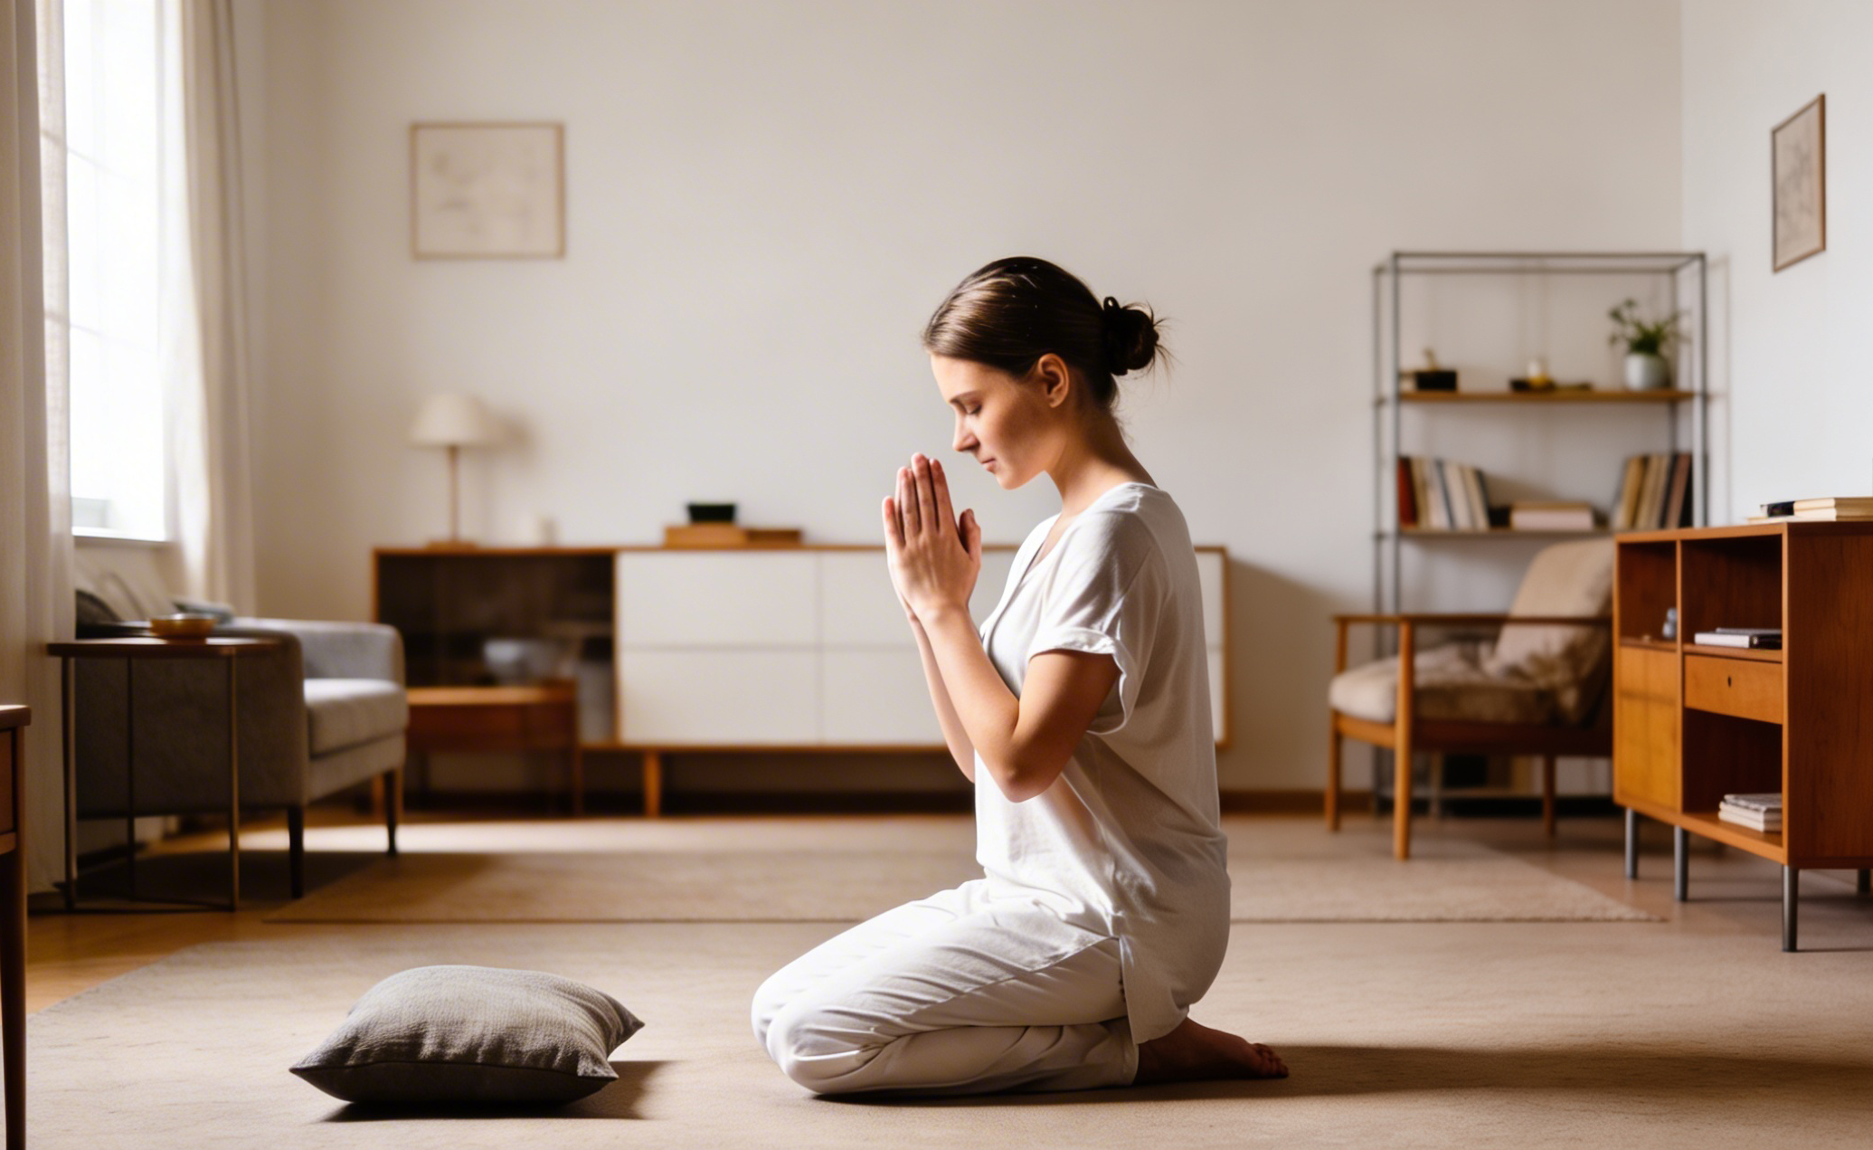
“Ani Waaqayyoon nan jaalladha; Inni sagalee waammata kootii naa dhaga’eeraatii. Sababii Inni gurra Isaa gara kootti deebiseef, ani hamman lubbuun jiraadhutti Isan nan waammadha.” (Faar. 116:1, 2)

Slide 3









Uumamni hundinuu, nama dabalatee, dandeettii walii wal quunnamuu fi Waaqayyoon quunnamuu qabaatanii Waaqayyoon uumaman.
Carraa gadhee ta’ee, sanyiin namaa dandeettii Waaqayyoo wajjin wal quunnamuu kana yeroo Addaamii fi Hewaan cubbuu hojjetan.
Garuu Waaqayyo kennaa nuuf kenne. “Bilbila” Isaa wajjin wal quunnamuu itti fufuu nu dandeessisu: innis kadhannaa dha.
Daani’el, Heenookii fi Museen, akkaataa itti kennaa humna qabeessa kana fayyadamuu dandeenyuuf fkn dha.
Daani’el:
  Yeroo balaatti kadhachuu
  Akkaataa sirriitti kadhachuu
Heenook:
  Jireenya kadhannaa
Musee:
  Waaqayyotti haasa’uu
  Kadhannaa bakka bu’iinsaa

Slide 4


DAANI’EL

Slide 5



















YEROO BALAATTI KADHACHUU
“Kanaafuu ani deebii barbaadee kadhannaa fi waammataan, soomaan, wayyaa gaddaa uffachuudhaa fi daaraa keessa taa’uudhaan gara Waaqayyoo Gooftaatti nan deebi’e.” (Daani’el 9:3)
Sababa Waaqayyoon amanateef, Daani’el beekumsa, dandeettii fi ogummaa ittiin abjuu hiikan argate (Dan. 1:8, 17, 20). Yeroo jireenyi isaa fi jireenyi hiriyoota isaatii balaaf saaxilame, kadhannaadhaan gara Waaqayyootti deebi’e (Dan. 2:17-23).
Jireenya kadhannaa booda, Daani’el amala akkamii argate (Dan. 6:3-5)?
BULCHAA GAARII
AMANAMUMMAA
KORMEE
KAN HIN
MORMAMNE
KAN ITTI
AMANAMU
KABAJAMAA
AMANAMAA
AMALA GADHEE 1
KAN HIN QABNE

Slide 6




YEROO BALAATTI KADHACHUU
“Kanaafuu ani deebii barbaadee kadhannaa fi waammataan, soomaan, wayyaa gaddaa uffachuudhaa fi daaraa keessa taa’uudhaan gara Waaqayyoo Gooftaatti nan deebi’e.” (Daani’el 9:3)
Samiin kadhata Daani’el ni hordofa ture
(Dan. 9:20-23; 10:12). Hidhaa kana kutuudhaan qofa dha kan diinonni isaa isa miidhuu danda’an (Dan. 6:5-7).
Utuma sodaa du’aa kana jala jiruu, Daani’el amaleeffannaa kadhata isaatii ittuma fufe (Dan. 6:10):
Dhaabbataadhaan, guyyaatti si’a sadii kadhata
Tilmaamuun ni danda’ama, foddaa isaa gara Yerusaalemitti banee kadhata
Amala beekamaa qaba, jilbeenfatee kadhata
Galateeffannaa fi himata irratti xiyyeeffata

Slide 7





AKKAATAA SIRRIITTI KADHACHUU
“Daani’elis yommuu akka labsiin sun ba’e beeketti kutaa mana isaa kan foddaan isaa gara Yerusaalemitti garagalutti ol ba’e. Innis akkuma yeroo kaan godhu guyyaatti yeroo sadii jilbeenfatee Waaqa isaa kadhate, galatas galcheef.” (Daani’el 6:10)
Yeroo kadhannu, akkuma hiriyaa keenyatti haasofnutti Waaqayyotti haasofna. Haa ta’u malee Waaqayyo akka keenya miti. Inni mootii Yuniversiiti.
Sababa kanaa, amalli Daani’el kadhannaadhaaf fuula Isaa duratti jilbeenfachuu dha, Hundumaa ol jirta jedhee beekamtii kennuufii isaati.
Haala kamiin keessattii fi yeroo kamittuu kadhachuu waan dandeenyuuf, yeroo hundumaa jilbeenfachuun nuuf hin mijatu.
Ija keenya dunuunfachuun kadhata irratti xiyyeeffachuuf nu gargaara, garuu yeroo tokko tokko hin dunuunfachuu hin dandeenyu (deemsa irra, konkolaachisuu fi kkf irra jiraachuu dandeenya)
Waanti barbaachisaan, kabaja Waaqayyoof maluun kadhatni keenya dhihaachuu isaa ti.

Slide 8

AKKAATAA SIRRIITTI KADHACHUU
“Daani’elis yommuu akka labsiin sun ba’e beeketti kutaa mana isaa kan foddaan isaa gara Yerusaalemitti garagalutti ol ba’e. Innis akkuma yeroo kaan godhu guyyaatti yeroo sadii jilbeenfatee Waaqa isaa kadhate, galatas galcheef.” (Daani’el 6:10)
Macaafa Qulqulluu keessatti, fkn namoota akkaataa adda addaatiin kadhatanii argina, akkaataadhuma keessa jiran irratti hundaa’uudhaan:
Yooshaafaax saba dura dhaabatee kadhate (2S. Bar. 20:5)
Daawwit galata dhiheessuuf fuula Waaqaa dura taa’e
(2Saam. 7:18)
Solomon harka ol kaasee, jilbeenfatee kadhate
(1Moot. 8:54)
Sabni kadhataaf gadi gombifame
(Nah. 8:6)
Daawwit siree isaarra ciisee kadhate
(1Moot. 1:47)
Nahimiyaan mootii dura dhaabbatee callisaan kadhate
(Nah. 2:1-4)
Haalli keenya maaliyyuu haa ta’u, Macaafni Qulqulluun utuu walirraa hin kutin akka kadhannuuf nu jajjabeessa (1 Tas. 5:17), jabaachuudhaan (Qol. 4:2) walitti fufiinsaan (Room. 12:12).

Slide 9


HEENOOK

Slide 10






JIREENYA KADHANNAA
“Heenook Waaqaa wajjin deddeebi’e; waan Waaqni isa fudhateef inni deebi’ee hin argamne.” (Uum. 5:24)
Heenook yeroo ulfaataa, jallinni namoota bishaan badiisaa dura jiraataa turan hammaataa ture keessa jiraate. Mucaan isaa yeroo dhalate, hubannaan isaa inni Waaqa irratti qabu ni dabale, walitti dhufeenyi isaas daran cime (Uum. 5:21-24).
Walitti dhufeenya sana keessatti kadhatni shoora barbaachisaa qaba ture. Hammuma hojiin isaa baayyachaa fi sardaa ta’aa adeeme, hammuma sana kadhanni isaa dhaabbataa fi ho’aa ta’aa adeeme. Yeroo sana, bakka qofaatti Waaqayyoo wajjin caalchisee walitti dhufutti sokka ture. Haa ta’u malee, beekumsa waa’ee Waaqayyoo namootaaf qooduudhaaf immoo gara isaaniitti deebi’a.
Wal’aansoo fi dadhabbii guyyaa guyyaa keessattis, yeroo callisaa boqonnaa keenyaattis Waaqayyo nu dhaga’a. Addunyaa kana irraa bakki inni itti nu hin arginee fi nu hin dhageenye hin jiru. Kadhannaa keenyaa dubbannee ibsachuu ni dandeenya (kun immoo xiyyeeffachuuf nu gargaara), ykn callisaan kadhachuu dandeenya (kun immoo yaada keenya ibsachuuf nu gargaara). Waant barbaachisaan, kadhataan walitti dhufeenya keenya Waaqayyoo wajjinii dhaabuu dhiisuu dha.

Slide 11


MUSEE

Slide 12







WAAQAYYOTTI HAASA’UU
“Ergasii raajiin akka Musee kan ifaan ifatti Waaqayyoon beeku tokko iyyuu Israa’el keessatti hin kaane;” (Kees. Deeb. 34:10)
Gaara Siinaa irraa Waaqayyo dubbachuu Isaa yeroo dhaga’an, sagalee Isaa kan ka’e in duuna jedhanii waan sodaataniif, sabni Israa’el, kallattiidhaan lammata nutti hin dubbatin jedhan (Ba’u. 20:18-19).
Musee isa Waaqayyoo wajjin fuulaa fi fuulaan haasa’ee wajjin garuu dhimmichi akkas hin turre (K.Deeb. 34:10). Waggoota 40f (huuxxii gubatuu kaasee hanga du’a isaatti), Musee fi Waaqayyo haasaa dhuunfaatti dhaabbataadhaan qabu turan (Ba’uu. 33:9-11).
Turtii guyyoota afurtamaa baayyee, yeroo itti Waaqayyo qajeelfama ijaarsa mana qulqullummaa fi seerota adda addaa itti kennee Macaafni Qulqulluun galmeessee nuuf kaa’eera. Yeroo haasaa godhan kana, Museen sabaafis in kadhata ture.
Carraa fuulaa fi fuulaan Waaqayyoo wajjin haasa’uu hin qabnu, garuu kadhannaan, kallattiidhaan Isaa wajjin akka wal quunnamnu nuuf heyyamuudhaan, qaawwa sana nuuf guuta.

Slide 13



NAMAAF KADHACHUU
“Waaqayyo Aroonin balleessuuf akka malee itti aaree ture; ani garuu yeroo sana Arooniifis nan kadhadhe.” (Kee. Deeb. 9:20)
Nama bakka bu’anii kadhachuun, kadhata namoota biroo bakka bu’anii kadhatani dha (Yaaq. 5:16; Maat. 5:44; 1 Xim. 2:1-4).
Museen yeroo baayyee sababoota garaa garaatiif Waaqayyoon duratti dhihaateera:
MAATII ISAATIIF
⁕ Sababa cubbuu Aarooniif
(K.Deeb. 9:20)
⁕ Sababa gumgummii Miiriyaamiif
(S.Lakk. 12:10-13)
NAMOOTAAF
⁕ Yeroo isaan dheebotan
(Ba’u. 15:24-25)
⁕ Yeroo isaan beela’an (S.Lakk. 11:11-13)
⁕ Yeroo isaan cubbuu hojjetan
(Ba’u. 32:30-32)
Namoota biroof kadhachuuf Musee maaltu kakaase?
Waanti wal fakkaatu nu kakaasuu qaba: innis, jaalala nuy namoota kadhannuufiif qabu dha.

Slide 14

“Gurmuu maatii keessatti kadhachuu qabna, hundumaa caalaa immoo kadhata dhoksaa dagachuu hin qabnu, sababni isaa kun jireenya lubbuuti. Kadhatni dagatameennaan lubbuun misuu hin dandeessu.
Kadhatni maatii ykn sabaa wajjin qofti ga’aa miti. Qofaatti, lubbuun ija Waaqayyootiin sakatta’amuuf bantee of dhiheessuu qabdi. Kadhatni dhoksaa Waaqayyo Isa kadhata dhaga’uun dhaga’amuufi dha. Gurri dammaqaan kam iyyuu ba’aa kadhata akkasii fudhachuu hin qabu. Kadhata dhoksaa keessatti, lubbuun dhiibbaa ishee marsee jiru irraa bilisa, gammachuu dhugaa hin taane irraa bilisa. Callisaan, garuu immoo dammaqaan, Waaqayyoon bira geessi. Dhiibbaan Isa dhoksaatti dhaga’u irraa dhufu, Isa gurri Isaa kadhata onnee irraa ka’u dhaga’uudhaaf banaa ta’ee, minya’aa fi kan namaa wajjin turu dha.”
EGW (Steps to Christ, p. 98)

